Slide 1

DERMADOUCE
Dermadouce : La solution de soins cutanés personnalisée, créée par les experts du laboratoire Vital.

Slide 2
ANALYSE ET ENJEUX
Les patients souffrent souvent de peaux sensibles et irritées, entraînant des démangeaisons et des éruptions cutanées. Les produits commerciaux traditionnels ne répondent pas aux besoins individuels de chaque patient, ce qui peut conduire à une récidive des problèmes de peau.

Slide 3
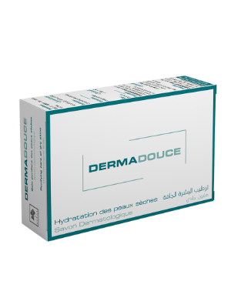
LA RÉPONSE VITAL LABS
Dermadouce utilise une formule unique basée sur des ingrédients naturels et des technologies de pointe pour créer un savon personnalisé en fonction des besoins spécifiques de chaque patient. Cette formule est conçue pour hydrater, calmer et protéger la peau, tout en éliminant les irritants et les facteurs allergènes.

Slide 4
PILIERS DE PERFORMANCE
- Effet personnalisé : Dermadouce adapte son savon à chaque patient pour répondre à ses besoins uniques. - Ingrédients naturels : Nous utilisons des ingrédients naturels de haute qualité pour garantir la sécurité et l'efficacité. - Formule unique : Notre formule est conçue pour être spécifique aux besoins de chaque patient, ce qui en fait une solution révolutionnaire dans le domaine des soins cutanés. - Résultats rapides : Dermadouce offre des résultats visibles et rapides, permettant aux patients de retrouver leur confiance en peau.

Slide 5
ENGAGEMENT QUALITÉ & SCIENCE
Notre savon est fabriqué avec une excellence de fabrication exceptionnelle, garantissant une forme soigneusement sélectionnée pour maximiser l'efficacité. La forme Savon est conçue pour être confortable et facile à utiliser, offrant une expérience utilisateur optimale.
Catégorie | Exfoliant, Peau
Classe | Savon dermatologique
Forme | Savon
Conditionnement | Savon de 90 gr

Slide 6
SYNTHÈSE & ENGAGEMENT
Rejoignez notre communauté de patients qui ont trouvé la paix de leur peau avec Dermadouce. Demandez votre consultation en ligne ou rendez-vous chez nous pour découvrir la solution de soins cutanés personnalisée qui vous attend.

